Slide 1
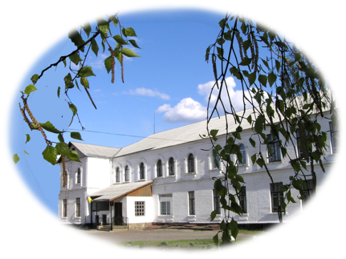
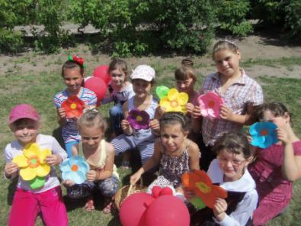
Відділ освіти виконкому Лебединської міської ради
Лебединська загальноосвітня школа І-ІІІ ступенів №3
Лебединської міської ради Сумської області
Упровадження моделі превентивної освіти Школи, дружньої до дитини
Лебедин - 2014

Slide 2
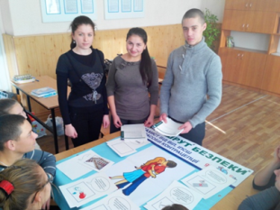
Ключові завдання
Розширення знань з теми «ВІЛ/СНІДу»;
Розвиток власних поведінкових стратегій щодо ВІЛ/СНІДу;
Сприяння розвитку навичок сприйняття самостійних рішень;
Подолання упередження, розвиток толерантності з людьми, які живуть з ВІЛ/СНІДом.

Slide 3
Модель Школи, дружньої до дитини
Мета: створення комфортного освітнього простору для формування здорової особистості
Принципи
Підходи
Педагогічні умови
Структурні компоненти
Напрямки роботи
Демократія
Діяльнісний
Організаційні
Управлінський
Освітній
Системний
Кадрове забезпечення
Науковий
Рівність
Дидактичний
Змістові
Правочинність
Виховний
Консультативно-методичний
Співпраця
Технологічні
Шкільне середовище
Науково-методичний
Неперервність
Психологічні
Профілактичний
Саморозвиток
Громадсько-педагогічний
Сталість
Екологічні
Освітницько-пропаган-дистський
Матеріально-технічні
Цілісний розвиток, саморозвиток, індивідуально-творче зростання учасників навчально-виховного процесу на засадах здорового способу життя

Slide 4
Дирекція
Позашкільні установи
Соціально-психологічна служба
Педагогічний колектив
Медична служба
Психолог
Рада з профілактики правопорушень
Медична сестра
Лікарі ЦРЛ
Учителі фізичної культури
Класні керівники
Профілактичні огляди,
оздоровча робота, санітарно-просвітницька робота
Поглиблені медичні огляди
Учителі початкових класів
Учителі основ здоров’я
Учителі-предметники
Корекція
Робота з різними категоріями
Профілактика
Діагностика
Робота з родинами
Дитячий багатопрофільний санаторій
Факультативи
«Рівний-рівному», «Захисти себе від ВІЛ»
ЦСССД
Учнівське самоврядування
Організація вивчення предметів, забезпечення реалізації дидактичних, розвиваючих, виховних цілей
Ранкова гімнастика, фізкультхвилинки
Соціально-педагогічний супровід процесу адаптації учнів 1, 5, 10 класів
Тематичний період «Здоровим бути модно»
Участь у міських та обласних змаганнях
Створення оптимальних санітарно-гігієнічних умов
Спортивні секції
Уроки фізкультури
Спортивно-масова робота
Роз’яснювальна робота,
газети, буклети
Пропаганда здорового способу життя
Робота волонтерського загону «Надія»
Структура ШДДД

Slide 5
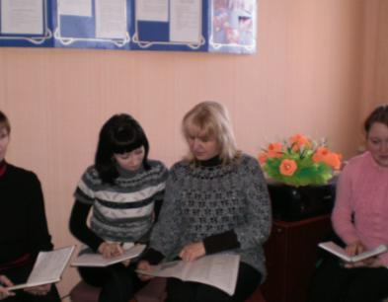
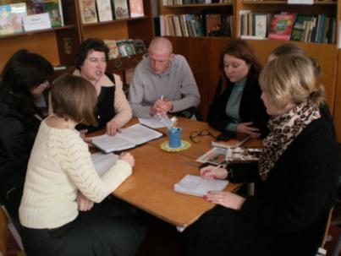
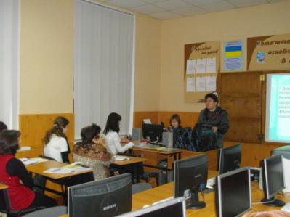
Підвищення компетентності педагогів у питаннях здоров'язбереження

Slide 6
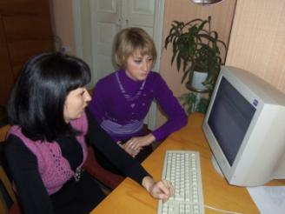
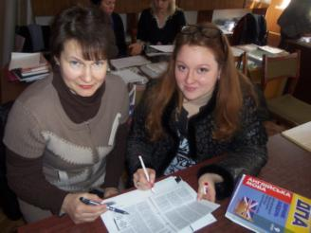
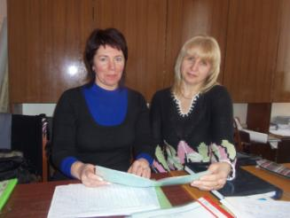
Співпраця шкільного психолога
з педагогом-організатором
Засідання МО учителів початкових класів
Робота наставника
з молодою колегою
Обговорення етапів дослідницького проекту

Slide 7
Етапи реалізації превентивного проекту у закладі
2011 - впровадження факультативного профілактичного курсу для учнів “Захисти себе від ВІЛ”
2012 – проект «Чесна гра», профілактика ВІЛ та ризикованої поведінки через гру в футбол
2013 - впровадження інтерактивної навчальної виставки з питань репродуктивного здоров’я, профілактики ВІЛ та ІПСШ - “Маршрут Безпеки”

Slide 8
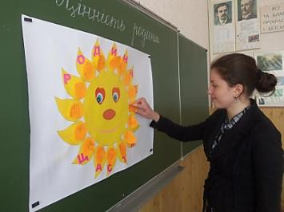
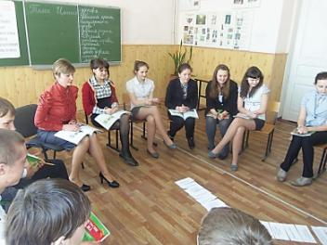
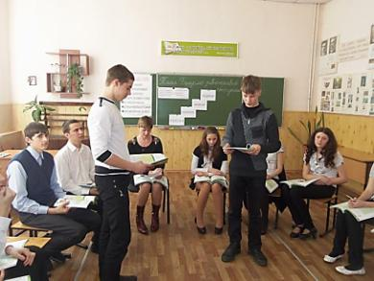
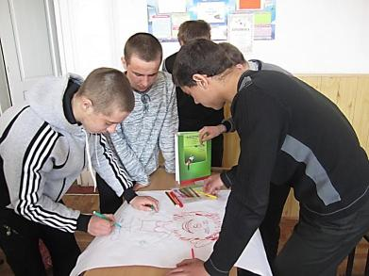
Превентивна програма
«Захисти себе від ВІЛ»

Slide 9
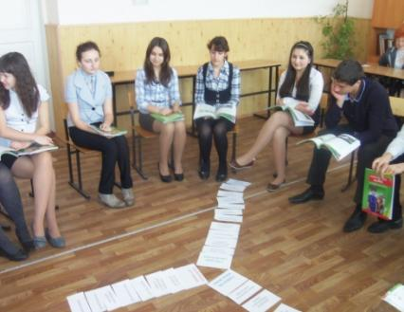
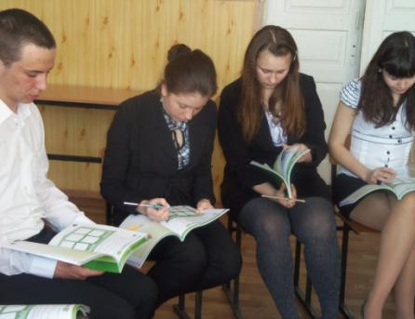
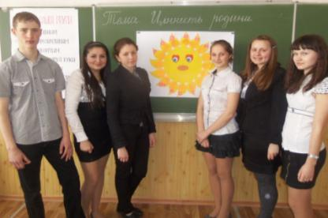
Під час тренінгових занять

Slide 10
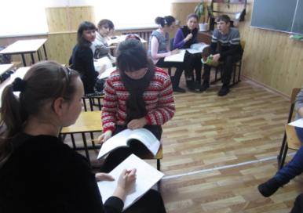
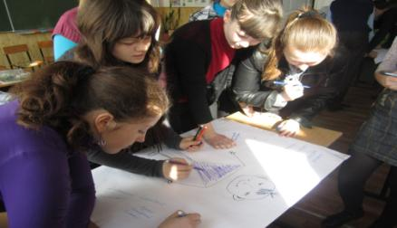
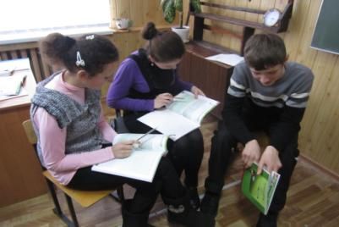
Робота в групах

Slide 11
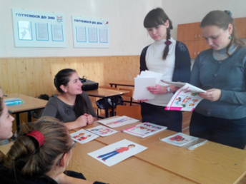
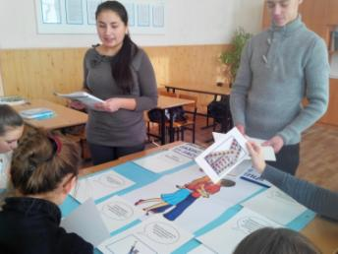
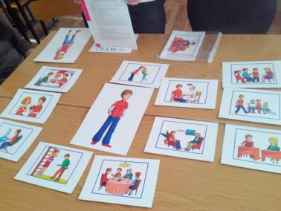
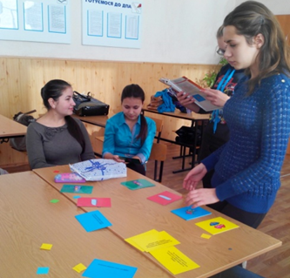
Станції «МАРШРУТУ БЕЗПЕКИ»

Slide 12
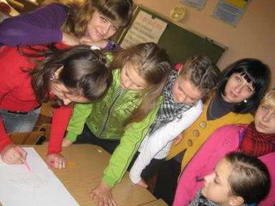
Робота шкільного психолога
з позиції здоров´язбереження

Slide 13
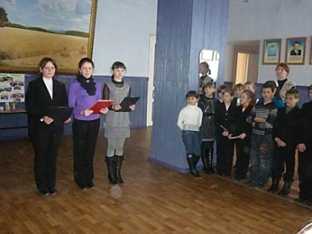
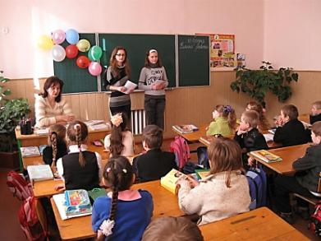
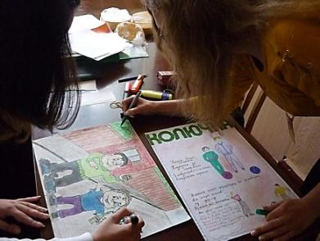
Учнівське самоврядування в дії

Slide 14
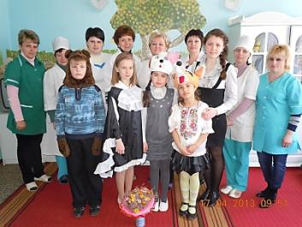
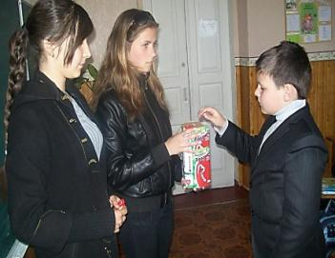
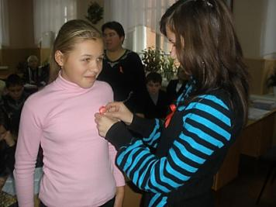
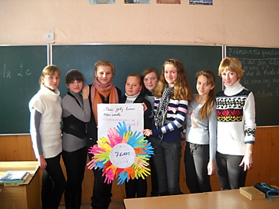
Благодійні акції
«Подаруй дитині посмішку»
«Серце до серця»
«З надією в серці»
«Будьмо толерантними»

Slide 15
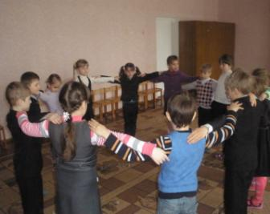
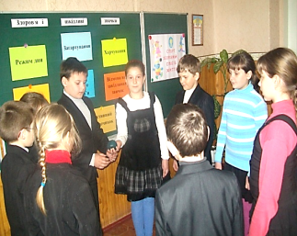
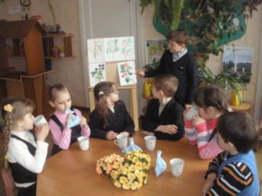
«ОСНОВИ ЗДОРОВ'Я» улюблений предмет школярів

Slide 16
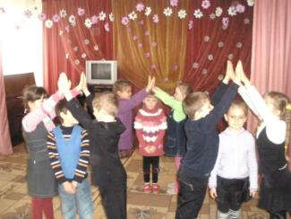
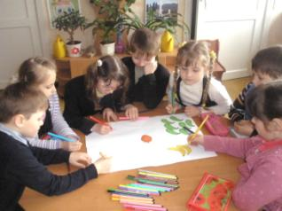
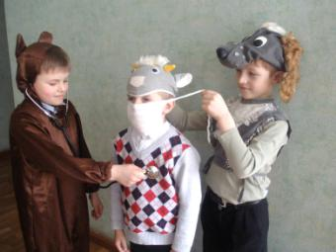
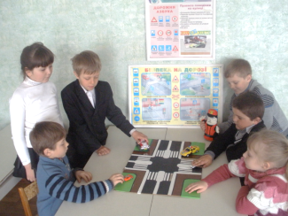
Руханки
Робота в групах
Рольові ігри
Захист міні-проекта

Slide 17
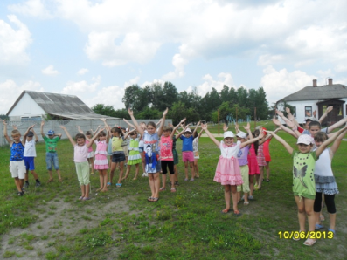
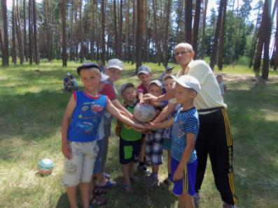
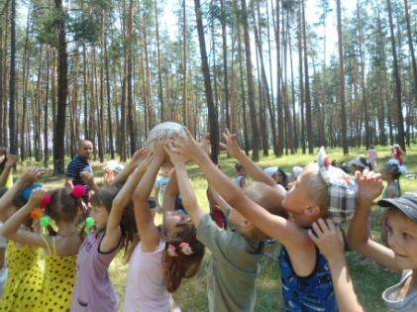
Ігри на свіжому повітрі

Slide 18
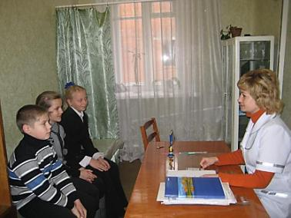
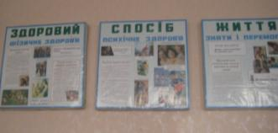
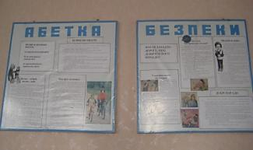
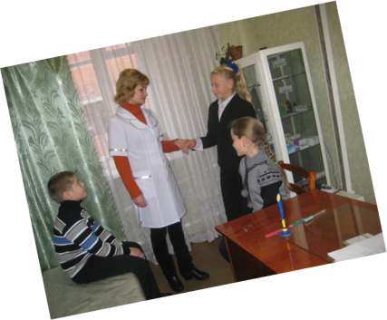
Медичний супровід

Slide 19
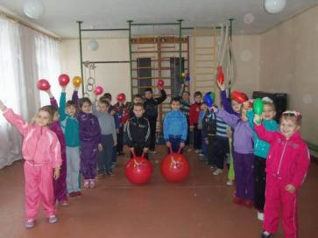
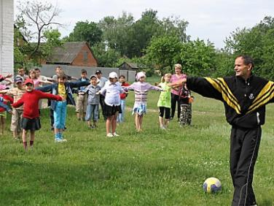
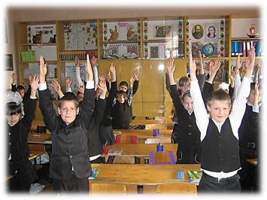
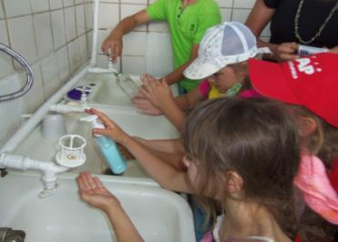
Здоров’язбережувальні технології

Slide 20
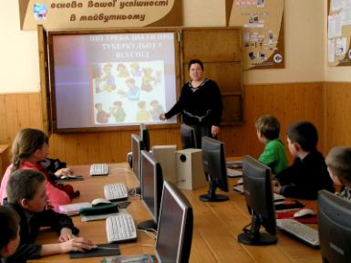
Інтеграція валеологічних знань
у зміст навчальних предметів

Slide 21
Формування позитивної мотивації до здорового способу життя через роботу шкільної бібіліотеки

Slide 22
Презентація власного досвіду

Slide 23
Спортивні досягнення

Slide 24
Співпраця школи та сім’ї
Година запитань та відповідей
Анкетування серед батьків
Засідання батьківського лекторію на тему «Профілактика ВІЛ/СНІДу»
Родинне свято

Slide 25
«Fair Play – Чесна Гра»
Гра «Вибір»
Гра «Імунітет»
Гра «Правда/неправда»
Гра «Світлофор»

Slide 26
Упровадження моделі превентивної освіти
ШДДД забезпечило:
інформування молоді про ключові аспекти питань репродуктивного здоров`я, профілактики ВІЛ/СНІДу;
розвіювання міфів про ВІЛ/СНІД, ІПСШ;
формування родинних цінностей;
підвищення рівня відповідальності учнів за власну поведінку та здоров`я.

Slide 27
Упровадження моделі превентивної освіти ШДДД забезпечило:

Slide 28
Дякуємо за увагу!

